Slide 1

NÁZEV ŠKOLY: Základní škola Hostouň, okres Domažlice,
příspěvková organizace
REGISTRAČNÍ ČÍSLO PROJEKTU: CZ.1.07/1.4.00/21.2880
ŠABLONA: III/2 Inovace a zkvalitnění výuky prostřednictvím ICT
NÁZEV PROJEKTU: Moderní škola
NÁZEV A ČÍSLO MATERIÁLU: | VY_32_INOVACE_11_S16-Aj-3
VYTVOŘENO: | únor 2012
AUTOR: | Jarmila Karlovcová
VZDĚLÁVACÍ OBLAST: | Jazyk a jazyková komunikace
VZDĚLÁVACÍ OBOR: | Anglický jazyk
SADA: | Anglický jazyk pro 3. ročník
NÁZEV VZDĚLÁVACÍHO MATERIÁLU: | My week

Slide 2
ANOTACE:
Prezentace slouží k procvičení a fixaci názvů dnů a jejich psané podoby.
OČEKÁVANÝ VÝSTUP:
Žáci ovládají pojmenování jednotlivých dní. Umí je správně napsat a vyslovit.
ROČNÍK: | 3.
DRUH UČEBNÍHO MATERIÁLU: | Prezentace
STUPEŇ A TYP VZDĚLÁVÁNÍ: | Základní vzdělávání - první stupeň
POMŮCKY: | Pracovní list, fixy na interaktivní tabuli
CÍL – INOVACE: | Výklad učiva s využitím interaktivní tabule, procvičování
METODICKÉ POKYNY: | Část prezentace je zaměřena na opakování

Slide 3
AJ
My WEEk

Slide 4
Dny v týdnu
Saturday
7
1
Sunday
.
Friday
6
3
Tuesday
Thursday
5
4
Wednesday
Monday
2

Slide 5
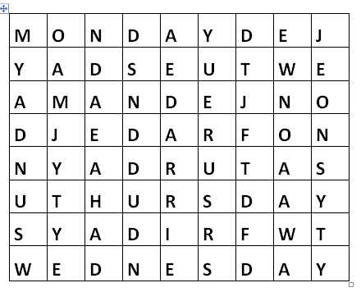
Najdi dny v týdnu
.

Slide 6
Ze stejných tvarů slož dny v týdnu
DAY
FRI
TUES
.
DAY
THURS
MON
SUN
DAY
DAY
WEDNES
DAY
DAY
SATUR
DAY

Slide 7
Dny v týdnu
WEDNESDAY
SUNDAY
.
THURSDAY
MONDAY
FRIDAY
TUESDAY
SATURDAY

Slide 8
Zdroje obrázků:
www.office.microsoft.com

